Slide 1
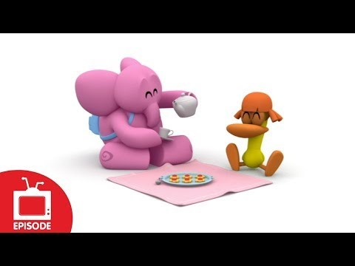
Pato est à moi!
Notes:
https://www.youtube.com/watch?v=4kHhqJ08b-4

Slide 2
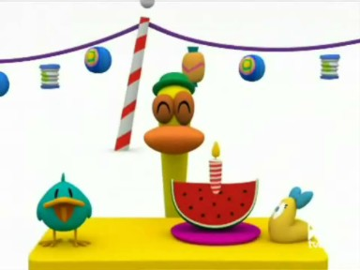
Choisis la bonne phrase.
a. C’est l’anniversaire d’Elly.
b. C’est l’anniversaire de Pocoyo.
c. C’est l’anniversaire de Baleine.
d. C’est l’anniversaire de Pato.
Notes:
Answer is d

Slide 3
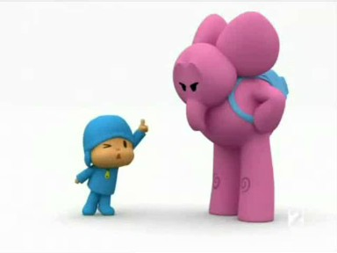
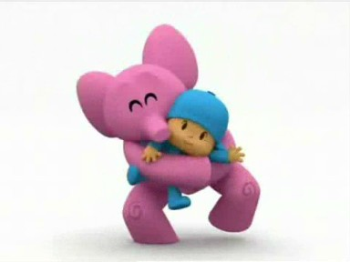
Fais correspondre les phrases avec les photos.
1.
2.
2
a. Elly et Pocoyo sont amis.
1
b. Elly et Pocoyo ne sont pas amis.

Slide 4
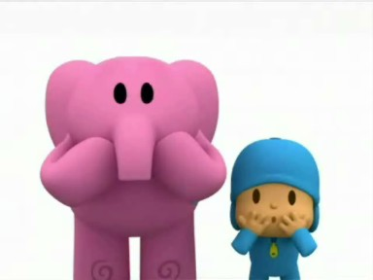
Choisis la bonne phrase.
a. Elly et Pocoyo sont heureux.
b. Elly et Pocoyo donnent des cadeaux à Pato.
c. C’est l’anniversaire d’Elly et de Pocoyo.
d. Elly et Pocoyo ne donnent pas de cadeaux à Pato.
Notes:
Choose most appropriate sentence to match the photo.

Slide 5
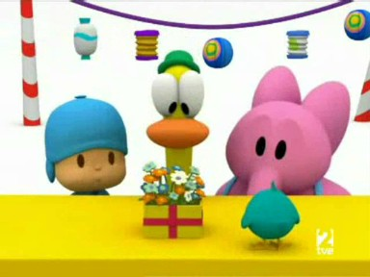
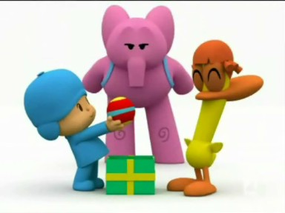
Fais correspondre les phrases avec les photos.
1.
2.
1
a. L’oiseau donne des fleurs à Pato.
2
b. Pocoyo donne une balle à Pato.

Slide 6
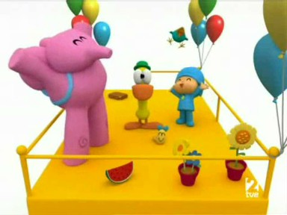
Vrai ? Faux ?
Pas mentionné?
a. L’anniversaire de Pato est le sept juillet.
PM
b. Il y a dix ballons sur la photo.
V
c. Il y a cinq fleurs sur la photo.
F
d. Il y a une tranche de melon sur la photo.
V
e. C’est une boum!
V
f. Le rouge est la couleur favorite de Pato.
PM
Notes:
True, false or ‘I don’t know’? Answers appear on clicks.

Slide 7
Vocabulaire important – écris en anglais
Regardez!
Voilá … et…
des cadeaux
aujourd’hui c’est…
l’anniversaire
Ta faute!
Bon anniversaire!
Regarde
des fleurs
aussi
quelque chose
une balle
une voiture
Zut!
Que fais-tu?
Qu’est-ce que c’est ça?
Ça suffit!
Allez-y!
Notes:
Again for use with Yr5/6 if appropriate. See suggestions on previous presentation.

Slide 8
Vocabulaire important – écris en anglais
Regardez! | Look!
Voilá … et… | There is… and…
des cadeaux | some presents
aujourd’hui c’est… | today is
l’anniversaire de | the birthday of
Ta faute! | your fault!
Bon anniversaire! | Happy birthday!
des fleurs | some flowers
aussi | also
quelque chose | something
une balle | a ball
une voiture | a car
Zut! | Oh no!
Que fais-tu? | What are you doing?
Qu’est-ce que c’est ça? | What is that?
Ça suffit! | That’s enough!
Allez-y! | Come on!

